Slide 1

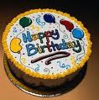
TRƯỜNG TIỂU HỌC BÌNH THẠNH
Chaøo möøng quyù thaày coâ veà döï giôø
Tiết Tiếng việt
Lớp 2/4
Gi¸o viªn thùc hiÖn: Phạm Văn Mừng

Slide 2
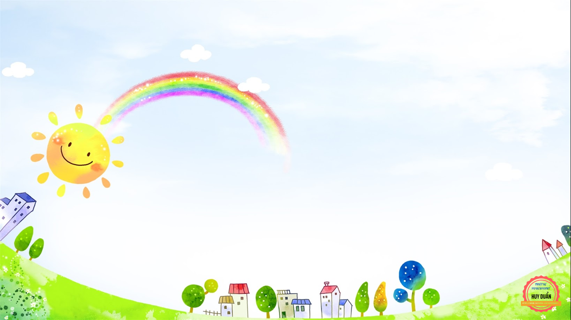
Khởi động

Slide 3

GIẢI CỨU RỪNG XANH
Rừng xanh đã bị bác thợ săn đặt những chiếc bẫy, và các con thú trong rừng đã bị dính bẫy, các em hãy trả lời đúng các câu hỏi sau để giải thoát cho các con thú nhé !!!
CHƠI

Slide 4
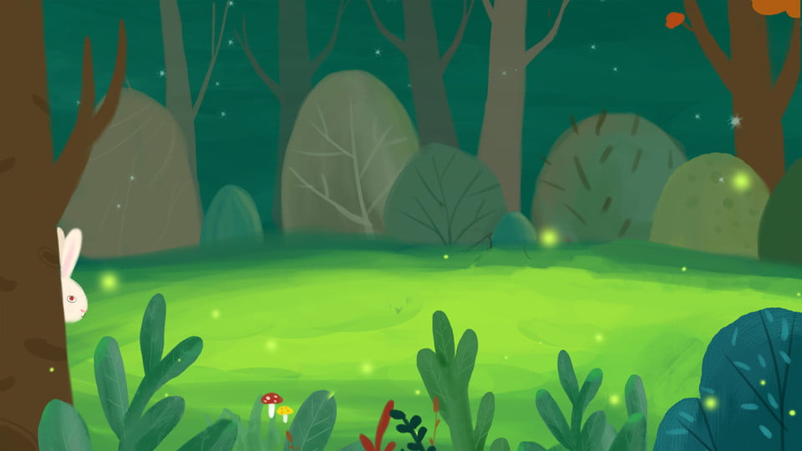


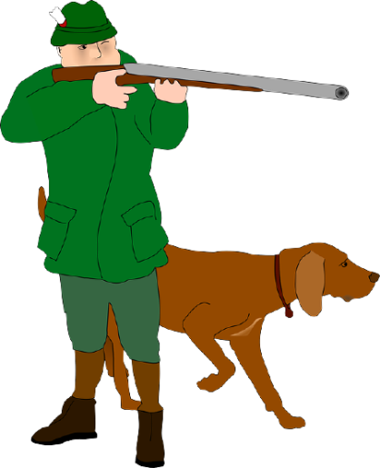
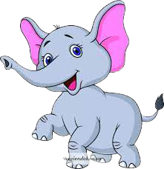

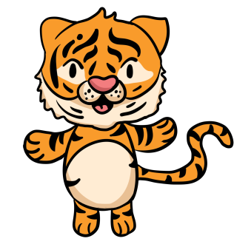
Các bạn hãy cứu chúng tớ khỏi tay của bác thợ săn
Notes:
Thầy cô bấm mũi tên trên cùng bên phải để vào bài

Slide 5


Trong bài ‘‘ Chúng em là đẹp nhất’’ Trong khổ thơ 1, trẻ em được so sánh với những gì ?
Thời gian và nắng mưa.
.
A
Những lời ca, tiếng hát.
B
Những nụ hoa, bông hoa
C

Slide 6
Những tiếng cuối dòng trong khổ thơ thứ ba bắt vần với nhau là những tiếng nào?
Thật – nhất

Slide 7

Dòng nào dưới đây nêu đúng các từ chỉ đặc điểm ở khổ thơ 3 ?
vô tư, chân thật, đẹp.
Chúng em. là, yêu thương
chúng em, vô tư, chân thật

Slide 8


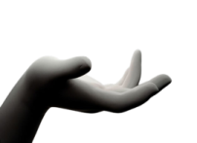
CHIA SẺ

Slide 9

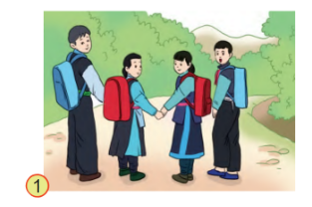
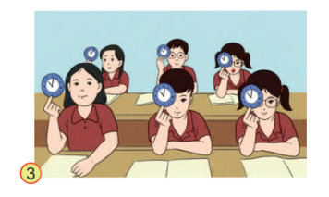
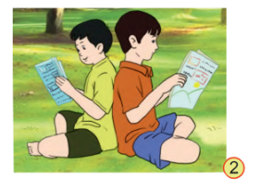
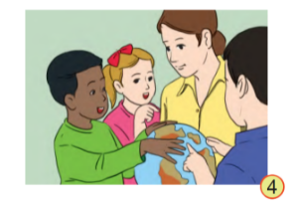
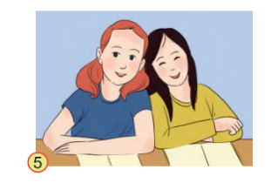
Quan sát các bức tranh dưới đây và cho biết: Các bạn nhỏ đang làm gì? Vẻ mặt của các bạn thế nào?

Slide 10
Các bạn đang cùng nhau đến trường.
Các bạn đang cùng nhau đọc sách.

Slide 11
Các bạn đang cùng nhau học bài.

Slide 12
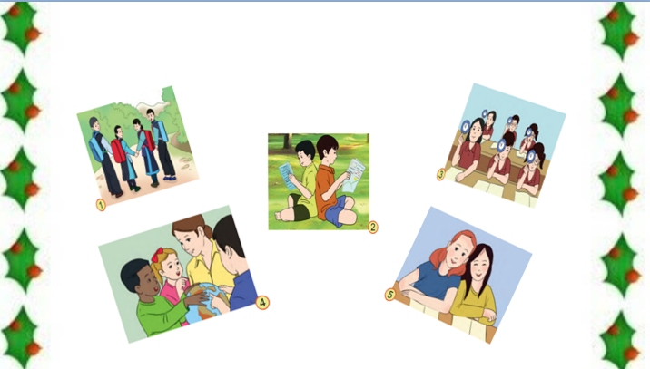
Các bạn cùng đi học, đọc sách, cùng nhau học bài
và vẻ mặt của các bạn rất vui vẻ.

Slide 13
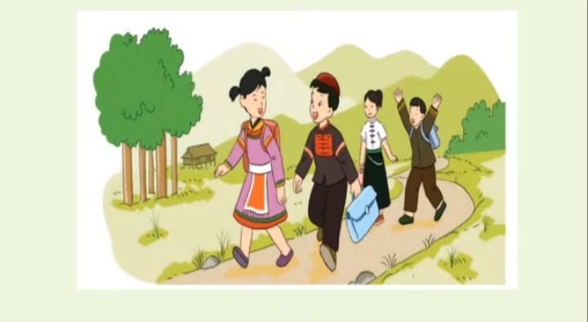

Slide 14
Thứ hai , ngày 06 tháng 11 năm 2023
Tiếng Việt
Bài đọc 1: Bài hát tới trường (tiết 1)

Slide 15
BÀI HÁT TỚI TRƯỜNG - Trích
Thước kẻ bạn đâu?
Ở trong cặp sách.
-Cây bút bạn đâu?
-Ở trong cặp sách.
-Lọ đầy mực viết?
-Thì ở trên tay.
-Còn bài thơ hay?
Ở ngay dưới mũ.
Bạn bè đông đủ
Không thiếu một ai
Nhưng mà bạn ơi
Xin đừng chạy vội
Có đoàn có đội
Tới trường cùng nhau…
NGUYỄN TRỌNG TẠO
Bố mẹ đi làm
Ta đi học nhé
Áo quần sạch sẽ
Bầu trời trong xanh.
Giữ gìn bàn chân
Đừng quên đôi dép.
Giữ gương mặt đẹp
Nhớ đừng giận nhau.

Slide 16
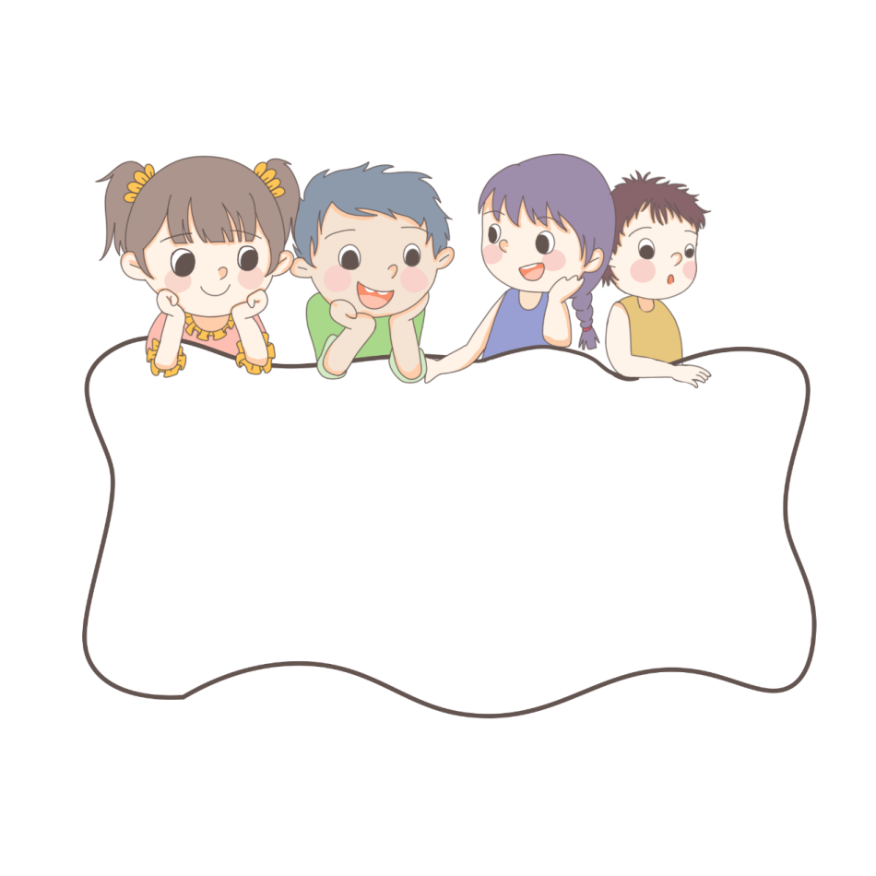
LUYỆN ĐỌC
Đọc nối tiếp hai dòng thơ

Slide 17
Thứ hai , ngày 06 tháng 11 năm 2023
Tiếng Việt
Bài đọc 1: Bài hát tới trường (tiết 1)

Slide 18

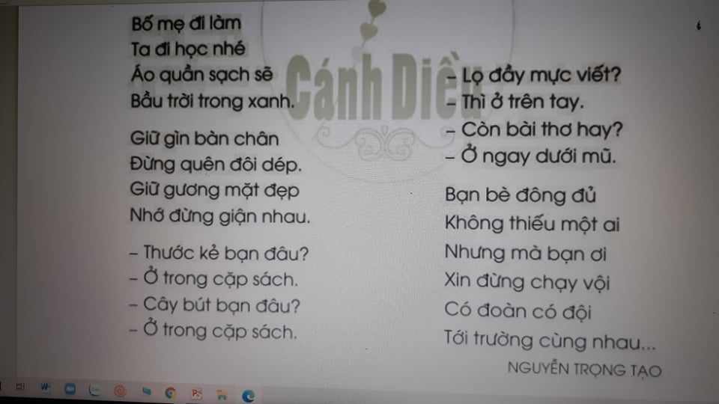
1
2
4
3

Slide 20
LUYỆN ĐỌC
Đọc nối tiếp khổ thơ

Slide 21

Từ ngữ:
Lọ mực ở trên tay: Học sinh trước đây đi học phải mang theo lọ mực để viết.

Slide 22
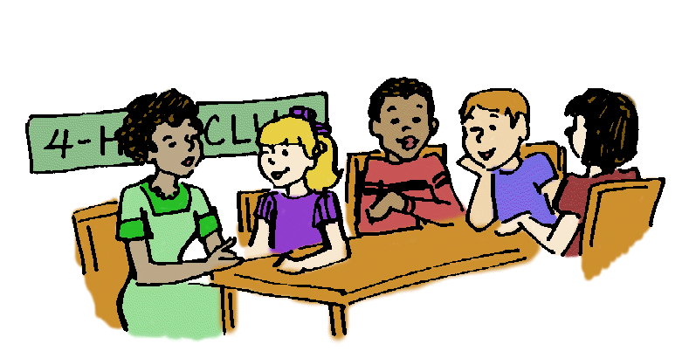
Thứ hai, ngày 06 tháng 11 năm 2023
Tiếng Việt
Bài đọc 1: Bài hát tới trường (Tiết 1)
Đọc trong nhóm

Slide 23
Thứ hai, ngày 06 tháng 11 năm 2023
Tiếng Việt
Bài đọc 1: Bài hát tới trường (Tiết 1)
Các nhóm thi đọc

Slide 24
Thứ hai, ngày 06 tháng 11 năm 2023
Tiếng việt
Bài đọc 1: Bài hát tới trường (Tiết 1)
Đọc đồng thanh

Slide 25
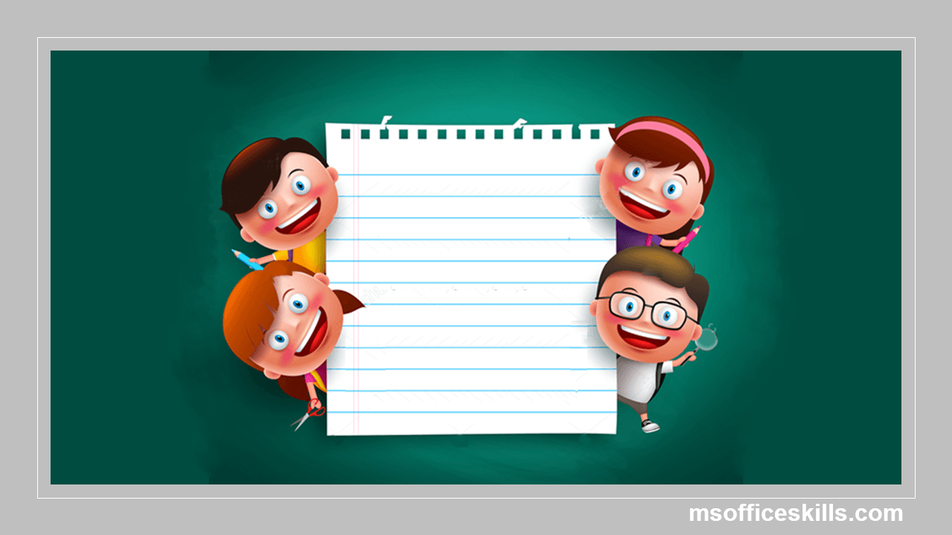
Dặn dò

Slide 26

Tạm biệt !

